Slide 1
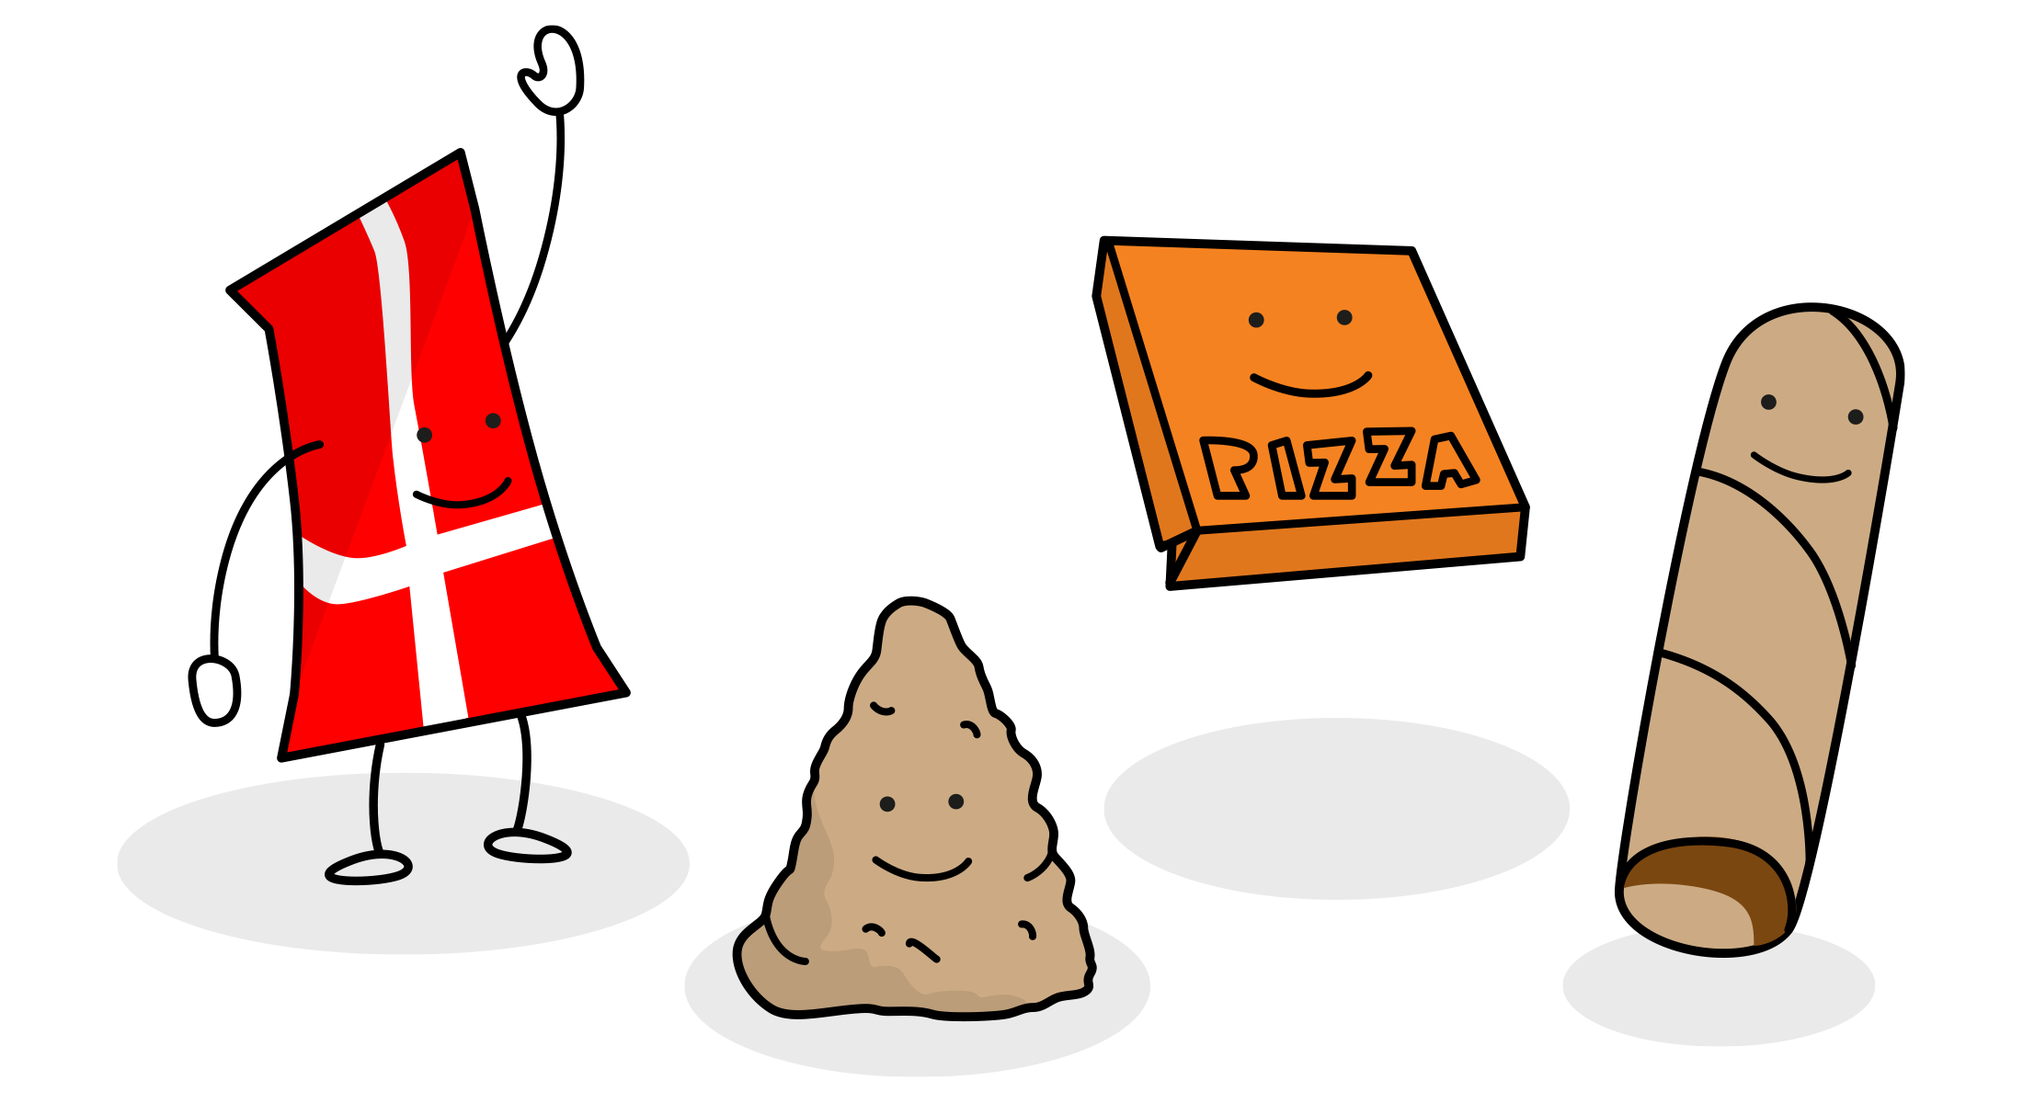
En kartonemballages livscyklus

Slide 2
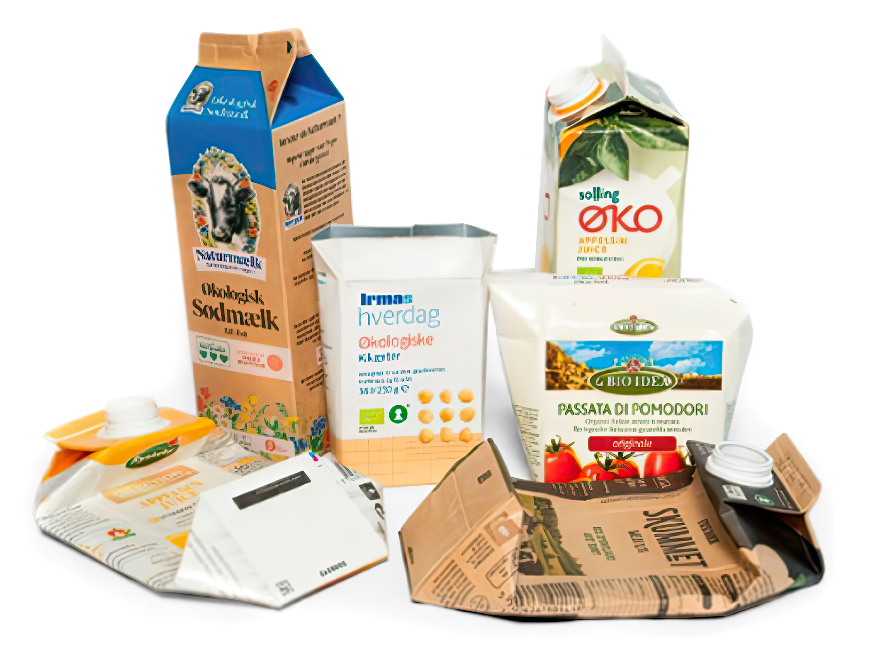
Mad- og drikkekartoner
Emballagen består ofte af flere lag materialer som skal beskytte maden/drikkevaren.
Udover karton som udgør den absolut størstedel af materialet (minimum 70%), så kan emballagen også have tynde lag af plastik og aluminium afhængig af produktet som i.
Derfor skal mad- og drikkekartoner ikke sorteres som pap eller restaffald. Afhængig af hvilken kommune man bor i, skal kartoner enten sorteres som ”Mad- & Drikkekartoner, Plastik eller Metal og Plastik”.

Slide 3
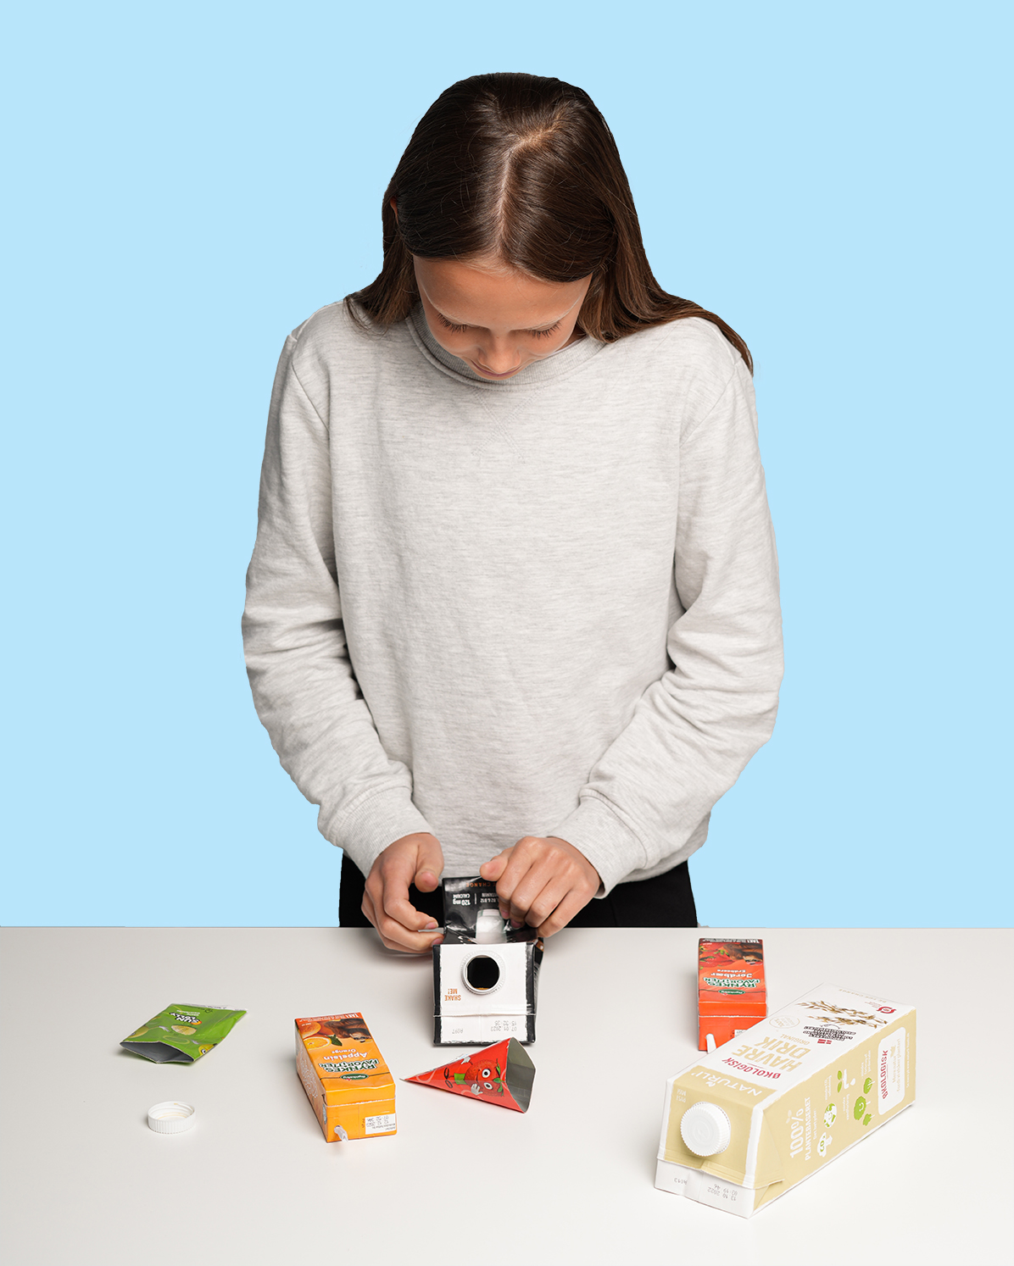
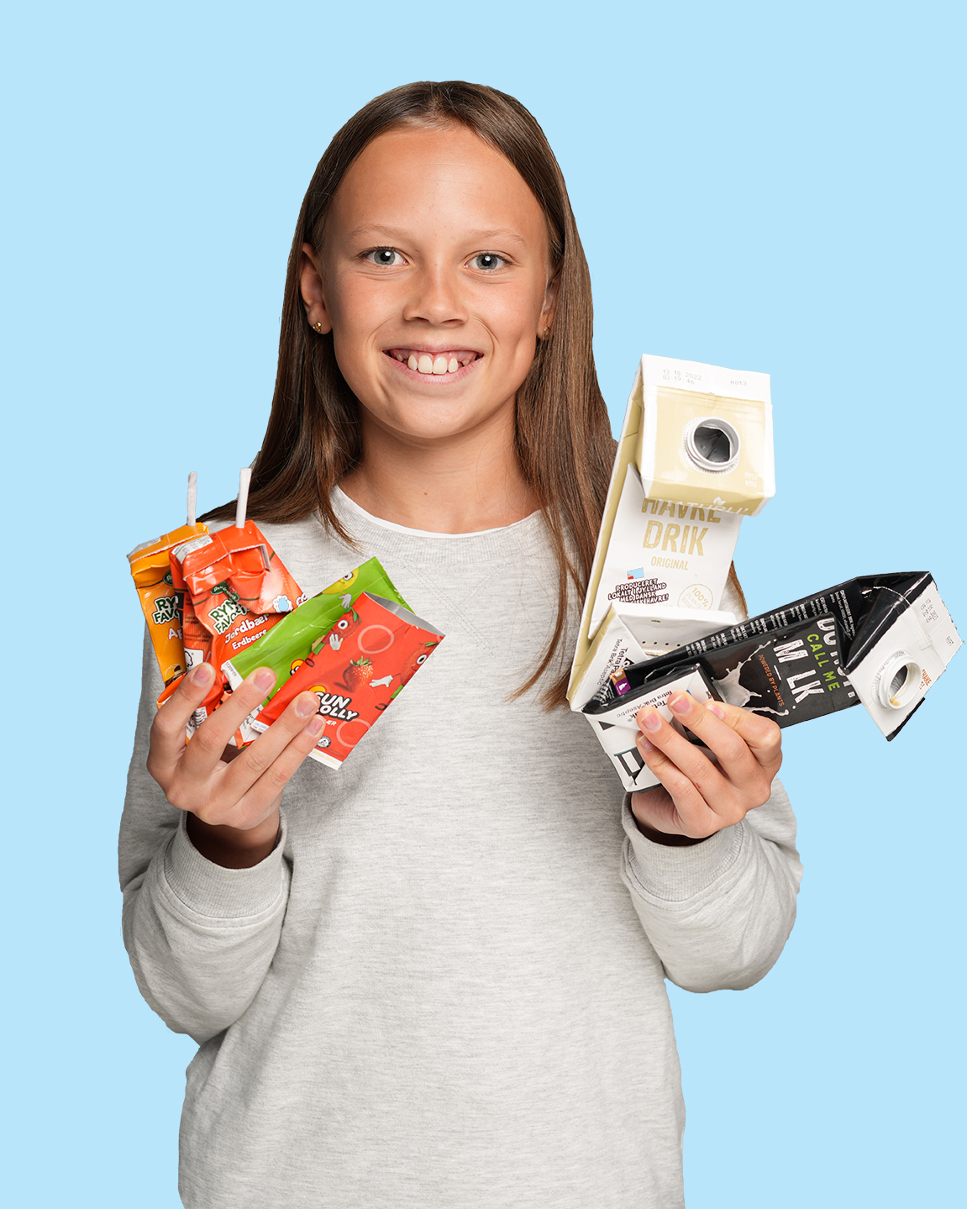
Notes:
Du tømmer emballagen helt og glatter den ud.

Slide 4
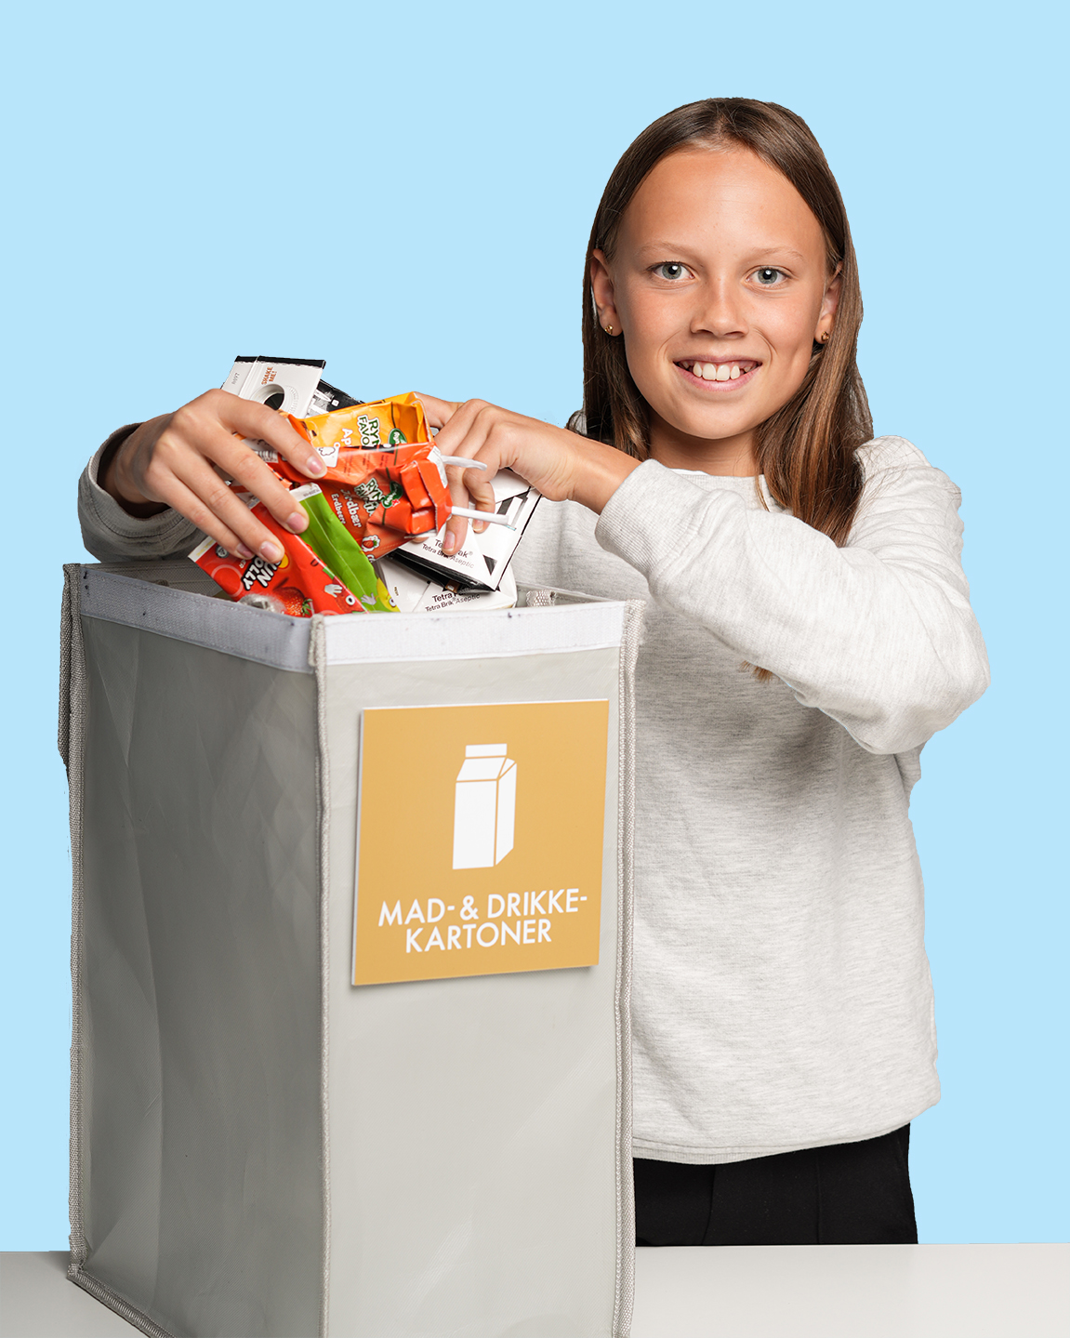
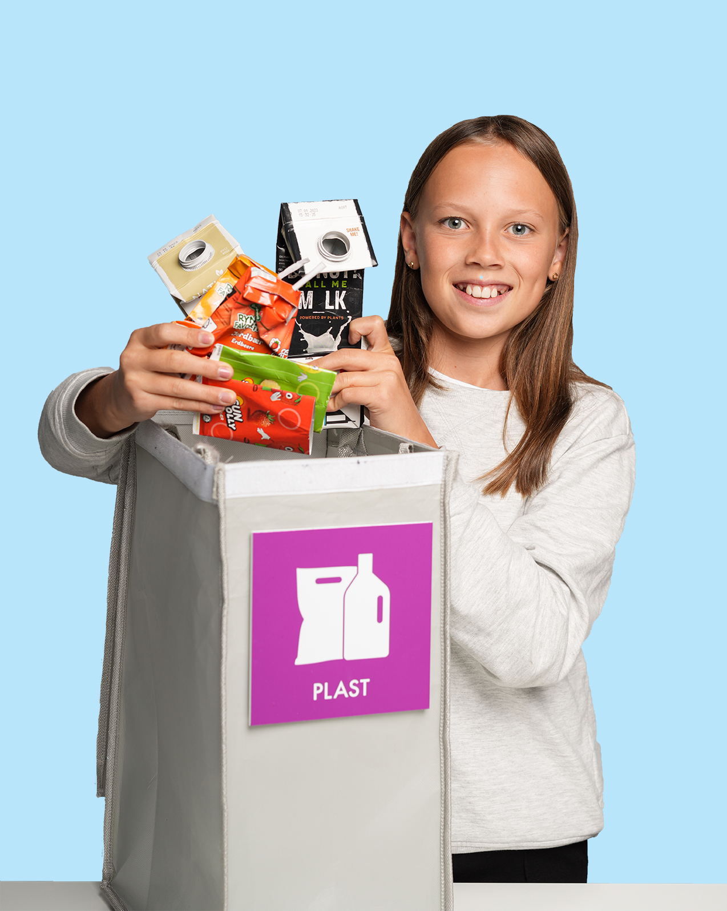
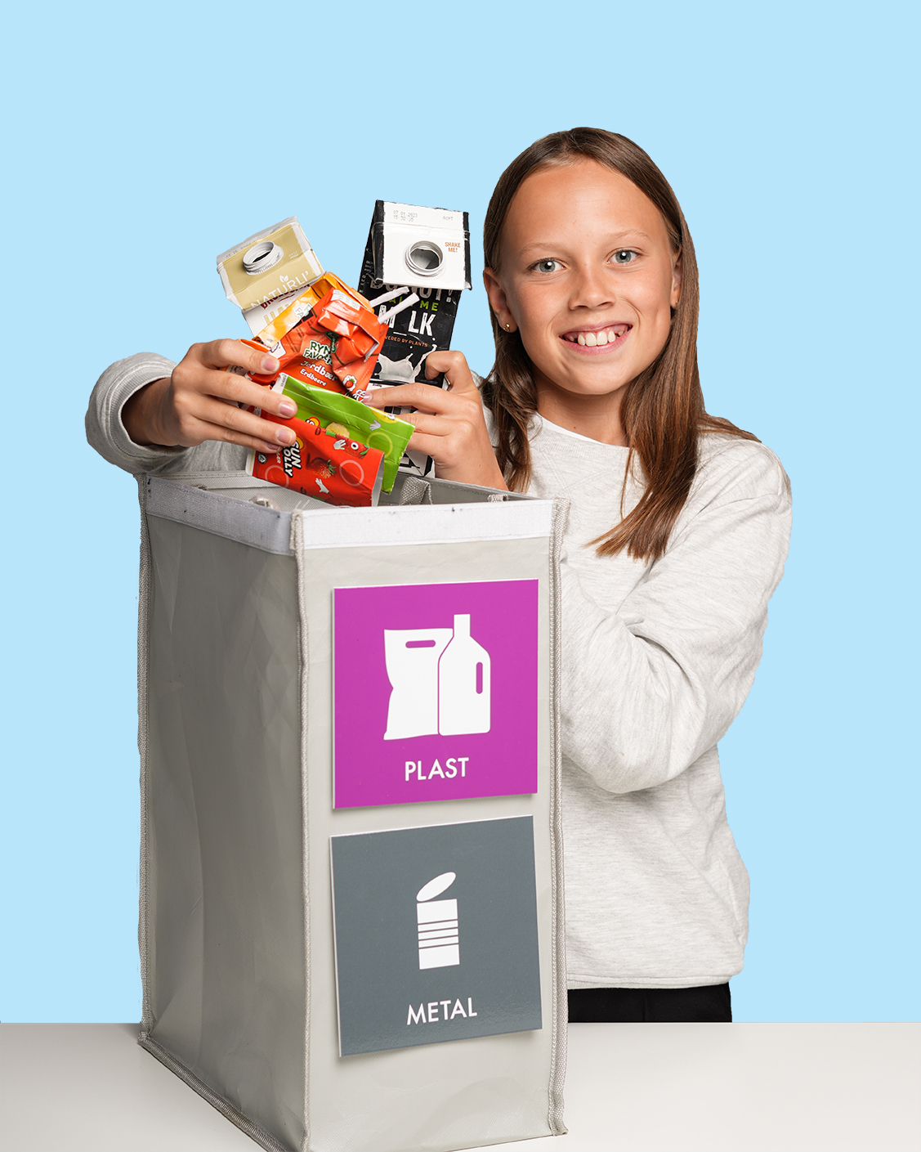
Notes:
Du lægger emballagen i affaldsbeholderen, mærket ”Mad- og drikkekartoner” eller ”Plastik”. Hvilken beholder afhænger af hvor du bor i Danmark. Den løse plastkapsel, som er på nogle kartoner, lægger du til plastgenbrug. Evt. andre plastdele, som sidder fast i emballagen, skal du bare lade blive. Læs mere:
https://www.retsinformation.dk/eli/retsinfo/2022/9793 og
https://mst.dk/affald-jord/affald/affaldsfraktioner/de-ti-affaldsfraktioner/information-til-borgere-om-affaldssortering/

Slide 5
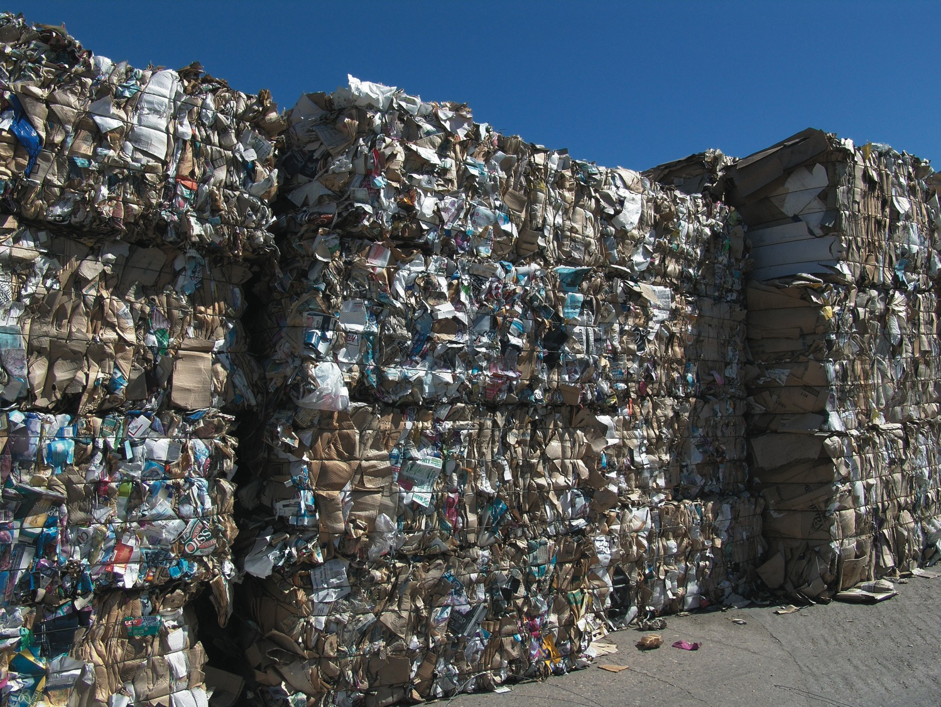
Notes:
Materialet i containerne med indsamlede kartoner, pap- og papiremballage presses sammen i store baller som køres til f.eks. Fiskeby Board i Norrköping. Fiskeby Board er en papirvarefabrik, som genanvender karton både fra Danmark og fra andre lande.

Slide 6
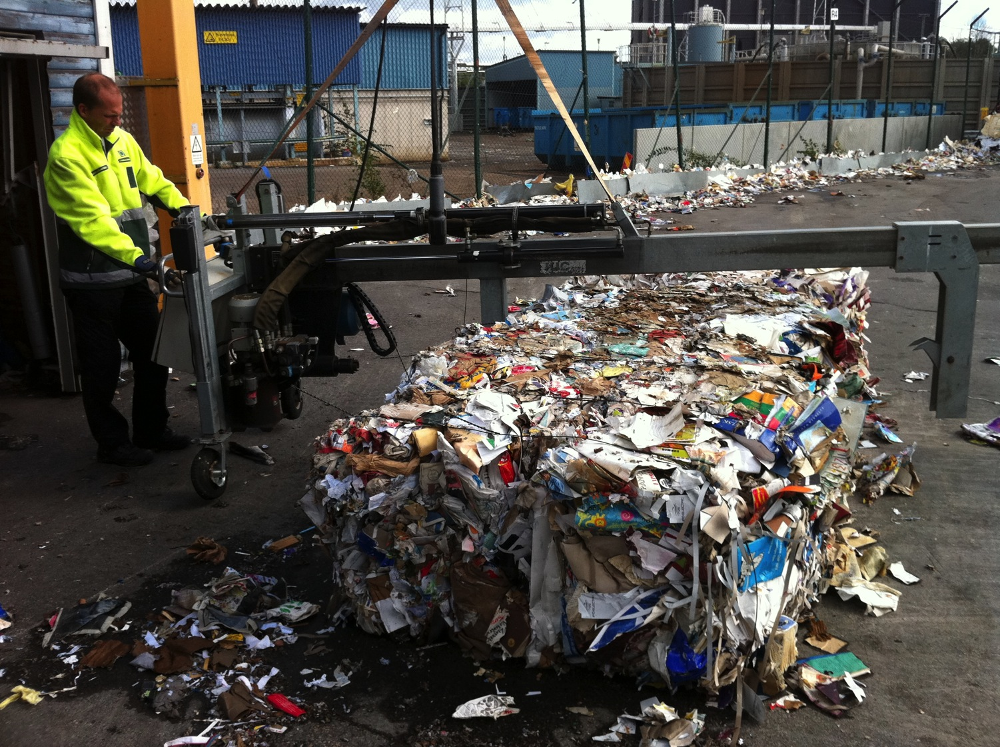
Notes:
Det her er Micke, som arbejder hos Fiskeby Board. Her udtager han prøver fra ballerne med et stort bor at tælle hvor mange mad- og drikkekartoner der er indsamlet.

Slide 7
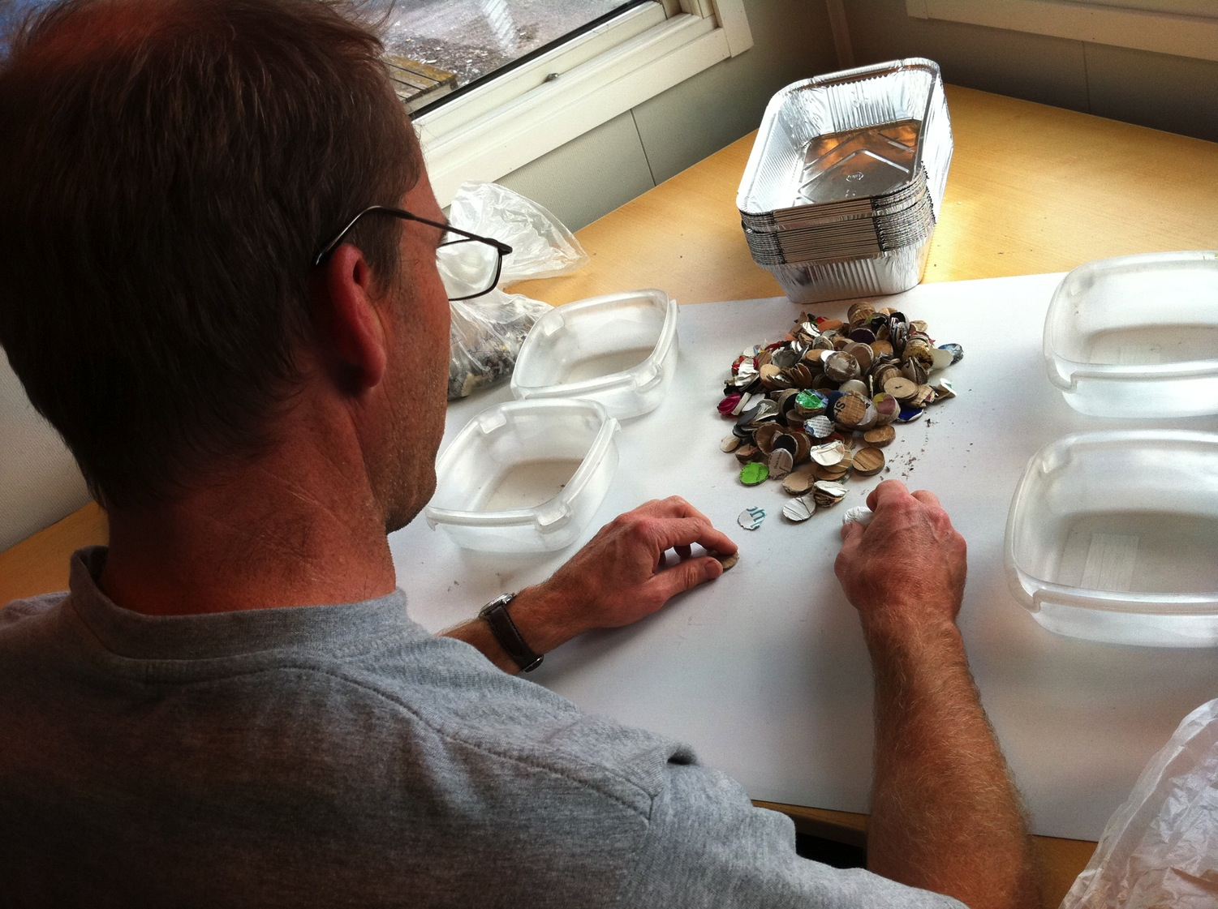
Notes:
Prøverne tørres og sorteres i forskellige typer karton, som fx bølgepap, pakker til morgenmadsprodukter og kartonemballager med mere. Prøverne vejes og senere kan man statistisk beregne, hvor meget kartonemballage, der genanvendes hver måned.

Slide 8
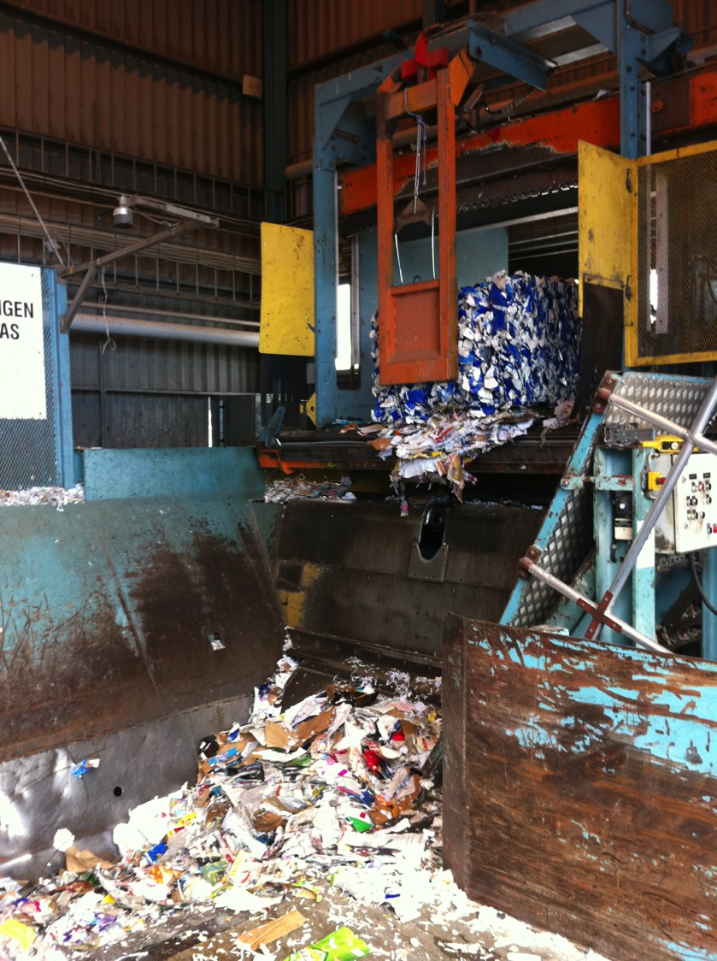
Notes:
... for senere at køre videre på transportbåndet...

Slide 9
Notes:
Ballerne lægges på et transportbånd, hvor de først åbnes...

Slide 10
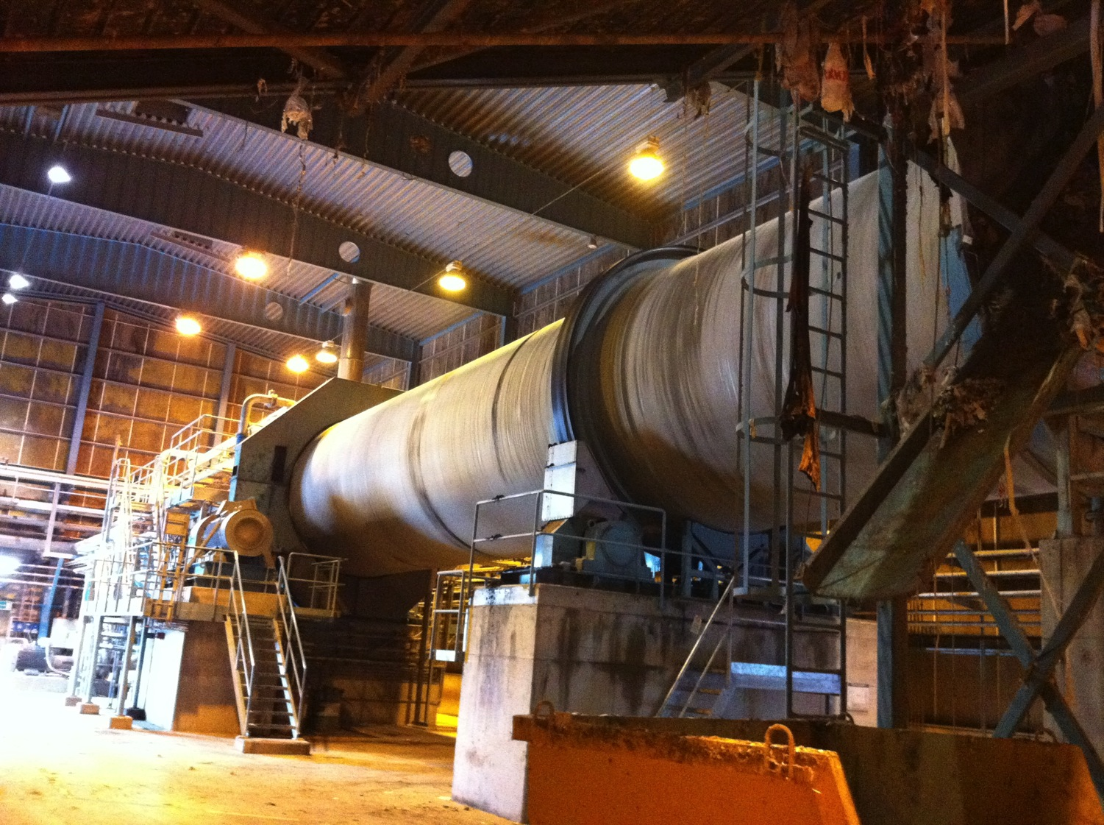
Notes:
... og køres til den kæmpestore tromle, hvor materialet opløses med vand under omrøring.

Slide 11
Notes:
Omrøringen og vandet gør, at det bliver til en papirgrød. Plast og alt andet materiale og evt. affald, som var med, sorteres fra.

Slide 12
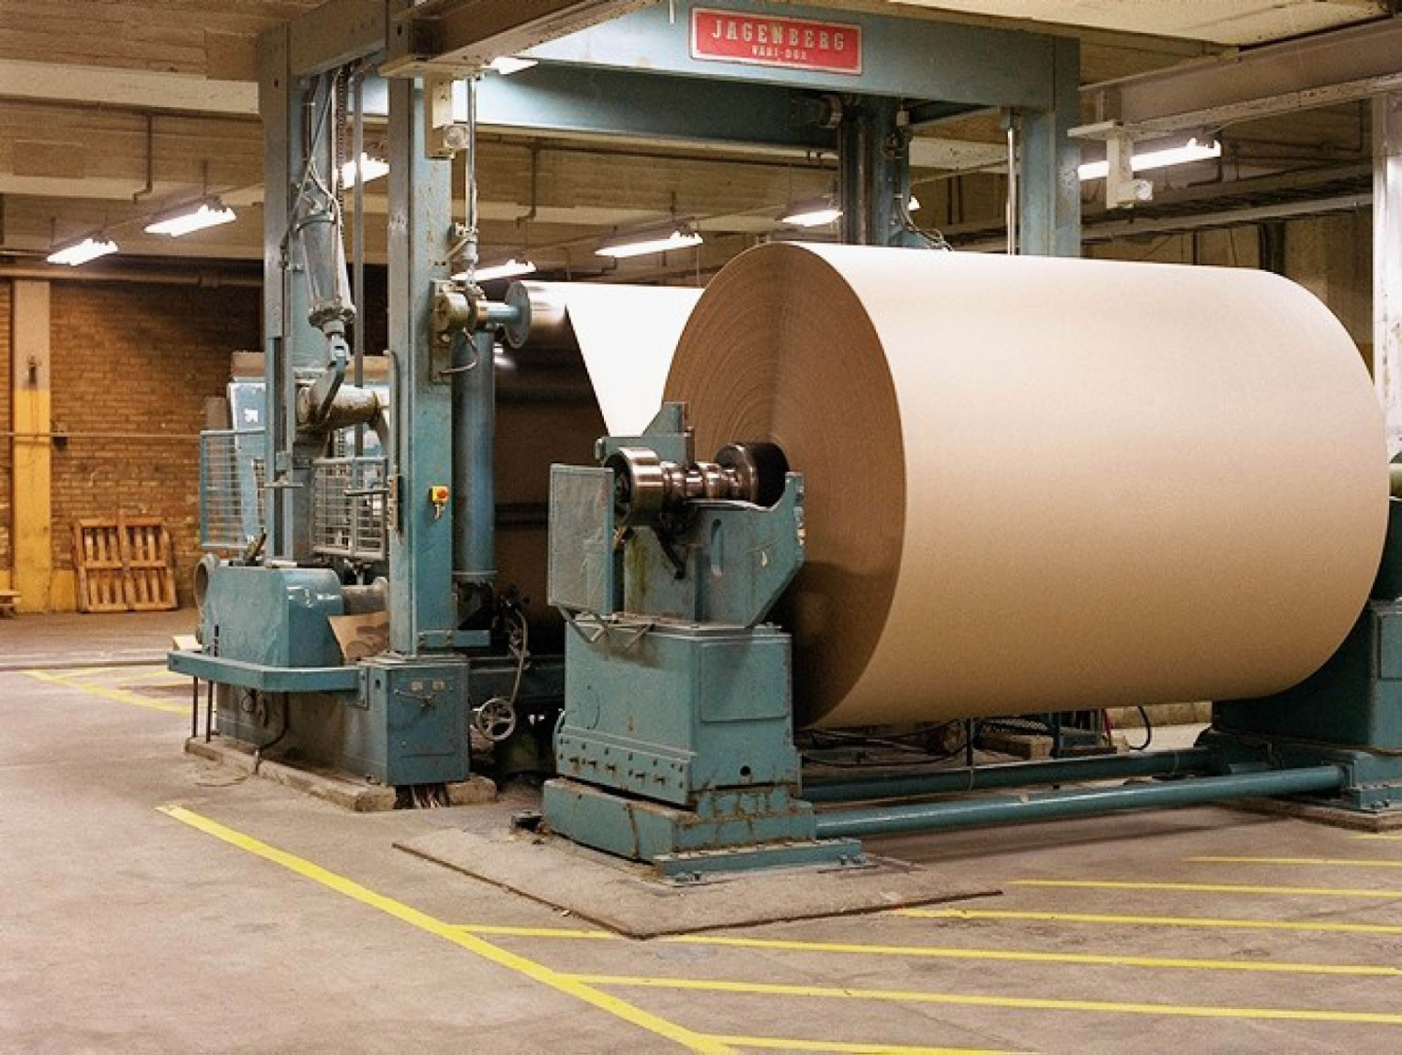
Notes:
Tilbage bliver så papirmasse, som tørrer og bliver til store ruller af ny materiale

Slide 13
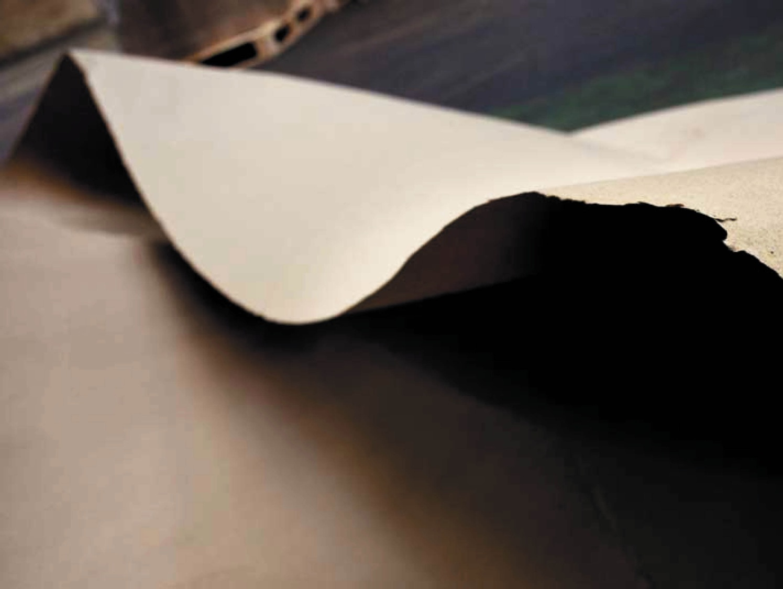
Notes:
Det genanvendte papir kan siden skæres ud i ark og blive til nye kartoner til indpakning af is, morgenmadsprodukter, pizzabakker og meget mere.

Slide 14
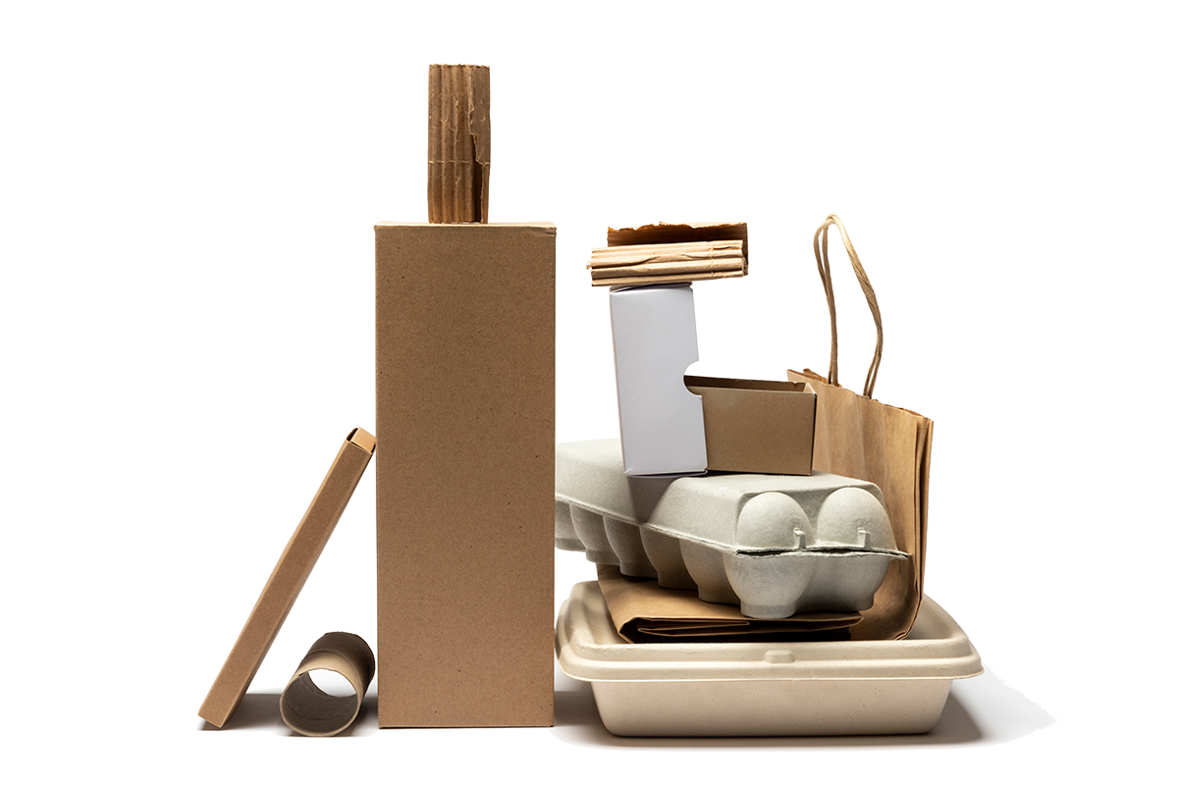
Notes:
Her ser du nogle eksempler på emballager, som er lavet af genanvendt karton fra Fiskeby Board.… så husk, at kartonemballager:
er nemme at genanvende
Det er rigtigt for miljøet at genanvende
Det er en værdifuld råvare til nye produkter

